Slide 1

UNIVERSIDAD TECNOLOGICA OTEIMA
DOCENCIA SUPERIOR
PROFESOR: SANTIAGO QUINTERO
COMUNICACIÒN Y TECNOLOGÌA EDUCATIVA
“LA EDUCACIÒN PREESCOLAR”
ELABORADO POR: MARÌA CRISTINA MORALES

Slide 2
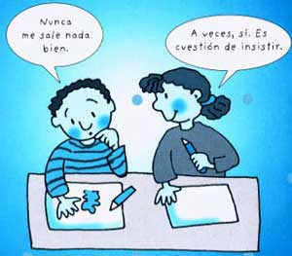
Todo va a salir bien .
Nada es imposible.
Tengo fe que todo saldrá a mi favor.
La buena suerte siempre me acompaña.
Hay que tener confianza.
Hay que esforzarse.

Slide 3
ANTECEDENTES HISTÒRICOS
Platón, Aristóteles o Quintiliano, fueron pensadores que se preocuparon por la Ed. Infantil, pero es en el siglo XVII cuando se dan los primeros pasos hacia la consideración de la educación de los más pequeños. Destaca la figura de Comenio (1592-1670) que habla de escuela materna y apunta sugerencias sobre el aprendizaje del niño en el hogar.

Slide 4
  PRINCIPALES CORRIENTES PSICOLÓGICAS Y PEDAGÓGICAS EN LA EDUCACIÓN INFANTIL.
CORRIENTES PEDAGÓGICAS
CORRIENTES PSICOLÓGICAS
Juan Jacobo Rousseau
Pestalozzi
Fröebel
WATSON y SKINNER
PIAGET
FREUD

Slide 5
LAEDUCACIÒN INICIAL
“La Educación Inicial, es el primer nivel de la Educación Básica Regular.
Atiende a niñas y niños hasta los cinco años de edad, en forma escolarizada y no escolarizada, a través de diversas estrategias que funcionan con participación de las familias, agentes comunitarios y autoridades de los gobiernos locales.”

Slide 6
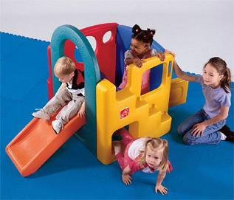
ENFOQUE PEDAGÓGICO DE EDUCACIÓN INICIAL
EL JUEGO
LA MOTRICIDAD
LA COMUNICACIÒN
LOS APRENDIZAJES

Slide 7
LOGROS EDUCATIVOS EN EDUCACIÓN INICIAL
1. ACTÚA CON SEGURIDAD EN SÍ MISMO Y PARTICIPA EN ACTIVIDADES GRUPALES.
2. SE RECONOCE COMO PERSONA CON DERECHO A SER TRATADA CON RESPETO .
3. EXPRESA NATURAL Y CREATIVAMENTE SUS IDEAS, SENTIMIENTOS Y EXPERIENCIAS EN DIVERSOS LENGUAJES.
4. INTERACTÚA Y SE INTEGRA POSITIVAMENTE CON SUS COMPAÑEROS.
5. RESPETA Y VALORA EL APORTE Y TRABAJO PROPIO Y DE LOS DEMÁS .
6. CONOCE Y CUIDA SU CUERPO, DISFRUTA DE SU MOVIMIENTO Y DEMUESTRA COORDINACIÓN MOTORA
7. ACTÚA CON RESPETO Y CUIDADO EN EL MEDIO QUE LO RODEA .
SE INTERESA POR CONOCER Y COMPRENDER SITUACIONES COTIDIANAS.

Slide 8
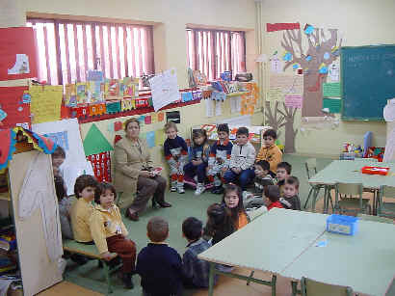
EL CURRÌCULO
El currículo de Educación Preescolar
se fundamentó en orientaciones pedagógicas que lo
caracterizan como: sistemático e interactivo, basado en el
desarrollo integral de la población infantil, centrado en las
características, necesidades e intereses del niño y la niña,
que adopta con criterio amplio elementos procedentes de
diferentes modelos teóricos acerca del desarrollo humano.

Slide 9

COMPETENCIAS
Considera al niño en su integridad y complejidad, sin fragmentar sus capacidades
intelectuales,
prácticas y sociales.
Se extienden en un proceso de
construcción cuali-cuantitativa orientando las evaluaciones formativas, sumativas y
diagnósticas.

Slide 10
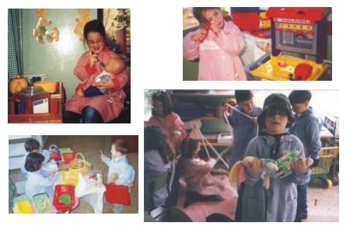
DISEÑO CURRICULAR DE LA EDUCACIÓN INICIAL
Dirigido a niños y niñas de 0-2 años.
Atención Integral:
Necesidades básicas de cuidado y protección: afecto, movimiento, juego, salud, higiene y alimentación.
Necesidades de desarrollo y aprendizaje
A través de 3 áreas trabajadas de manera global:
  Comunicación Integral (eje fundamental para el desarrollo de capacidades).
  Relación consigo mismo (identidad, autonomía)
  Relación :Se brindan adecuadas condiciones afectivas y físicas.
  Las áreas deben ser trabajadas de manera global, respondiendo a la integralidad del ser humano.
  con el mundo natural y social (sentido de pertenencia).

Slide 11

Dirigido a niños y niñas de 3 a 5 años.
Organizado en 4 áreas, con componentes particulares y orientadas a logros de aprendizaje:
Personal Social.
Ciencia y Ambiente.
Lógico Matemática.
Comunicación que los niños estructuren su personalidad, teniendo como base su desarrollo integral.
Se promueven experiencias educativas grupales y complejas que responden a sus competencias y necesidades de aprendizaje.
integral.

Slide 12
Evaluación
¿Cuando evaluar
¿Qué evaluar?
¿Cuando evaluar?
- Directa o
diferida
Entrevista
*.- Estructurada
Instrumentos
* Registros
Diario
Anecdótico
Acumulativo
* Hoja de
Observación
* Escalas de
Estimación
* Ficha de
Inscripción
* Boletines
Inicio del año
escolar
(Evaluación
diagnóstica)
Durante el
desarrollo de
las actividades
(Evaluación
formativa)
Al culminar un
lapso
(Evaluación
final)
a) Aprendizajes Esperados.
b) Desarrollo del niño y la
niña
c) Ambiente de aprendizaje
d) Ambiente familiar
e) Patrones de crianza
f) Interacciones niño(a) –
niño(a), padres – maestros y
adultos

Slide 13
GRACIAS
Los niños tienen la capacidad de lanzar frases y reflexiones que a menudo, nos sorprenden, nos dejan pensando y en otros casos, nos hacen sonreír y hasta reírnos de nosotros mismos.

Slide 14
BIBLIOGRAFÌA
Ferreiro, R. (2005) Nuevos Ambientes de Aprendizaje. La
mediación pedagógica. web.http.www.ulsa.educ.mx./public_html/publicacius/o
nteaqui/ayuda.html
Alfaro, M. (2004). Planificación del Aprendizaje y la
Enseñanza. Caracas. Fedupel. www.integra_cl/temas/programas/interior1/mediació n%20pdf.
Ministerio de Educación (1999). Planificación del Docente en el Nivel Preescolar. Equipo Técnico de
Capacitación de Preescolar. Caracas.
Ministerio de Educación. (1997). Evaluación de Desarrollo
Integral del Niño Preescolar. Equipo de Capacitación de Preescolar. Autor

